Slide 1




NHIỆT LIỆT CHÀO MỪNG CÁC EM HỌC SINH ĐẾN VỚI BÀI HỌC MỚI!

Slide 2







Hoạt động giáo dục theo chủ đề
CHỦ ĐỀ 4:
TRÁCH NHIỆM VỚI GIA ĐÌNH

Slide 3




NỘI DUNG BÀI HỌC
1
Quan tâm, chăm sóc thường xuyên người thân trong gia đình
2
Tìm hiểu về cách hóa giải mâu thuẫn, xung đột trong gia đình
3
Thể hiện sự quan tâm, chăm sóc thường xuyên đến người thân
4
Thực hành hóa giải mâu thuẫn, xung đột trong gia đình
5
Tự giác, trách nhiệm khi tham gia lao động trong gia đình

Slide 4
NỘI DUNG BÀI HỌC
6
Tổ chức, sắp xếp hợp lí công việc gia đình
7
Lập kế hoạch chi tiêu phù hợp với thu nhập gia đình
8
Thực hiện kế hoạch tài chính cá nhân
9
Trở thành người chủ gia đình tương lai
10
Củng cố kiến thức – Vận dụng

Slide 5




Hoạt động 4:
Thực hành hóa giải mâu thuẫn, xung đột trong gia đình

Slide 6


Nhiệm vụ 1: Xây dựng các tình huống giả định về mâu thuẫn, xung đột trong gia đình
HOẠT ĐỘNG NHÓM
Các em thảo luận với bạn, xây dựng 2 tình huống giả định về mâu thuẫn, xung đột giữa các thành viên trong gia đình và viết tóm tắt tình huống vào giấy A3 hoặc A4.
Lưu ý: Để trống phần Gợi ý cách giải quyết.

Slide 7




Xung đột ý kiến khi cha mẹ muốn can thiệp vào quan hệ bạn bè của con.
Gợi ý: Một số tình huống mâu thuẫn, xung đột giữa các thành viên trong gia đình
Bất đồng quan điểm giữa cha mẹ và các con về việc con dành thời gian tham gia các hoạt động tập thể, ngoại khoá của nhà trường và cộng đồng.
Mâu thuẫn giữa các thành viên trong gia đình về định hướng nghề nghiệp của con

Slide 8



KẾT LUẬN
Xây dựng được các tình huống giả định về mâu thuẫn, xung đột gia đình là cách để HS nhận biết, lường trước được những trường hợp xảy ra trong mối quan hệ gia đình.

Slide 9





Nhiệm vụ 2: Thực hành giải quyết tình huống để luyện tập cách hóa giải mâu thuẫn, xung đột trong gia đình
Các nhóm trao đổi chéo với nhau những tình huống đã xây dựng được.
Mỗi nhóm thảo luận tình huống nhận được và đưa ra cách giải quyết.
Sau đó chuyển kết quả đã thảo luận cho nhóm xây dựng tình huống để cùng trao đổi về kết quả xử lí của nhóm bạn.
HOẠT ĐỘNG THEO NHÓM

Slide 10


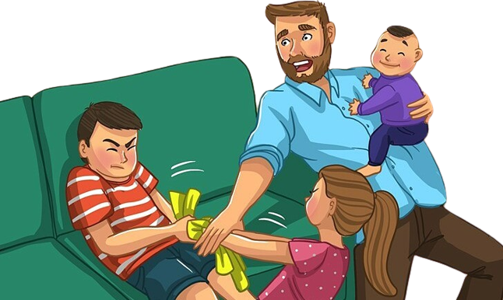
KẾT LUẬN
Mâu thuẫn, xung đột trong gia đình cần được nhận diện và tìm cách hóa giải càng sớm càng tốt, để tránh xảy ra hệ quả tiêu cực tới cảm xúc, hành vi của mọi người trong gia đình

Slide 11


Nhiệm vụ 3: Chia sẻ cảm nhận của em về những cách thức hóa giải mâu thuẫn, xung đột được thể hiện trong các tình huống
Các em chia sẻ cảm nhận của bản thân về những cách thức hóa giải mâu thuẫn, xung đột được thể hiện trong các tình huống dựa theo những câu hỏi gợi ý cho sẵn dưới đây

Slide 12
Em có nhất trí với cách giải quyết mà nhóm em đã đưa ra không? (Nếu không, vì sao?)
Em có suy nghĩ gì về các tình huống mà nhóm bạn đã xây dựng?
CÂU HỎI GỢI Ý
Chọn một tình huống và cách giải quyết mà em cảm thấy ấn tượng hoặc hợp lí nhất.
Em rút ra bài học gì từ các tình huống đã được trao đổi?

Slide 13



Dù còn nhỏ, mỗi chúng ta cần tham gia ở mức độ phù hợp vào việc hóa giải, xử lí mâu thuẫn, xung đột trong gia đình để góp phần giữ gìn bầu không khí vui vẻ, đầm ấm của gia đình.
Kết luận

Slide 14
Hoạt động 5:
Tự giác, trách nhiệm khi tham gia lao động trong gia đình

Slide 15
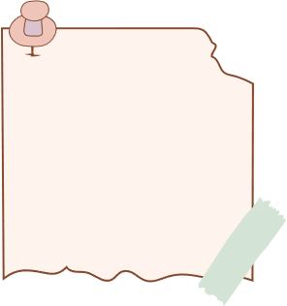

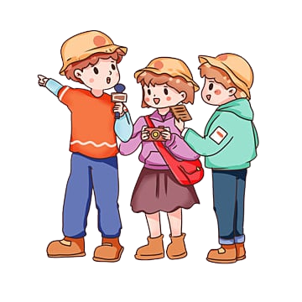

Nhiệm vụ 1: Trao đổi về biểu hiện của sự tự giác, trách nhiệm khi tham gia lao động trong gia đình
Hoạt động nhóm
Các em thảo luận với bạn theo nhóm nhỏ (2 – 3 HS) và nêu những biểu hiện của sự tự giác, trách nhiệm khi tham gia lao động trong gia đình.

Slide 16


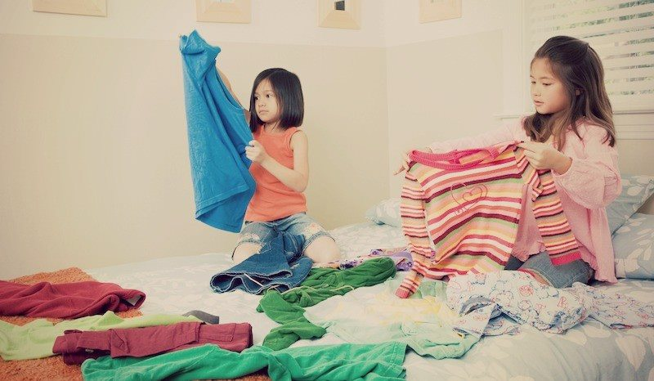
Gợi ý tham khảo: Một số biểu hiện của sự tự giác, trách nhiệm khi tham gia lao động trong gia đình như
Chủ động tham gia làm việc nhà
Luôn cẩn thận khi thực hiện công việc để tránh sai, hỏng

Slide 17
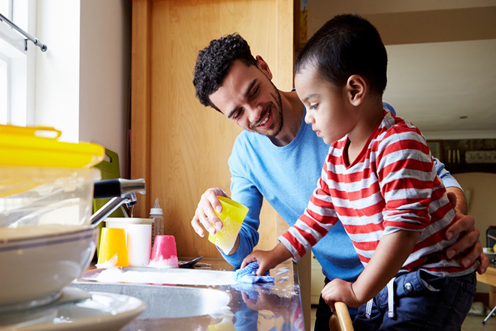
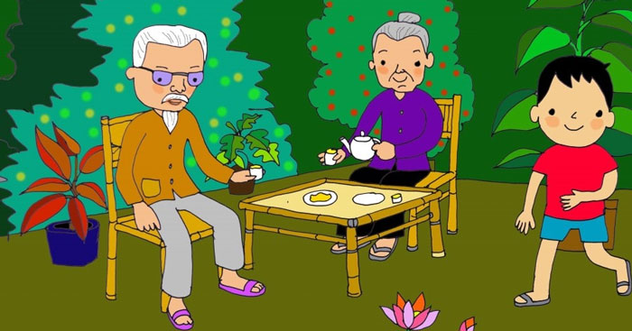
Gợi ý tham khảo: Một số biểu hiện của sự tự giác, trách nhiệm khi tham gia lao động trong gia đình như
Nhận biết được khi nào người thân cần đến mình để sẵn sàng hỗ trợ
Giúp đỡ những thành viên cao tuổi hoặc em nhỏ trong gia đình

Slide 18




KẾT LUẬN
Tự giác, trách nhiệm khi tham gia lao động trong gia đình là biểu hiện của sự quan tâm, chăm sóc đến các thành viên khác.

Slide 19

Nhiệm vụ 2: Thể hiện sự tự giác và trách nhiệm khi tham gia lao động trong gia đình
HOẠT ĐỘNG NHÓM: Cả lớp chia thành 3 nhóm, các nhóm đọc những tình huống (SGK – tr.37) và thảo luận để xây dựng kịch bản đóng vai
Nhóm 1: Đóng vai xử lí Tình huống 1
Nhóm 2: Đóng vai xử lí Tình huống 2
Nhóm 3: Đóng vai xử lí Tình huống 3

Slide 20
TÌNH HUỐNG ĐƯA RA
Tình huống 1: Bố mẹ có việc đột xuất phải làm thêm ở cơ quan vào dịp cuối tuần. Ở nhà chỉ có mỗi Hoàng và em nhỏ.
Tình huống 2: Khôi phát hiện một đồ dùng cần thiết hàng ngày của gia đình bị hỏng.
Tình huống 3: Nhi trông coi cửa hàng kinh doanh của gia đình trong khi bố mẹ đi vắng. Khách đem hàng đến phàn nàn và đòi đổi trả vì hàng bị lỗi.

Slide 21


Em cảm nhận như thế nào về hành động, lời nói thể hiện sự tự giác, trách nhiệm khi tham gia lao động gia đình của các nhân vật trong tình huống?
HOẠT ĐỘNG NHÓM
Sau khi đóng vai, các em hãy thảo luận với nhau để trả lời những câu hỏi sau:
Em đã gặp tình huống tương tự chưa? Nếu có, em đã hành động như thế nào để thể hiện sự tự giác, trách nhiệm của mình
Chia sẻ thêm một tình huống có thật của em có liên quan đến các tình huống đóng vai

Slide 22

GỢI Ý XỬ LÍ TÌNH HUỐNG
Hoàng sẽ chịu trách nhiệm với việc làm việc nhà và chăm sóc em nhỏ, như lau dọn nhà cửa, nấu ăn, giặt giũ, tắm rửa và giúp đỡ em nhỏ trong việc học tập và vui chơi.
Tình huống 1

Slide 23

GỢI Ý XỬ LÍ TÌNH HUỐNG
Tình huống 2
Khôi sẽ tự mày mò xem có sửa được không, nếu không được thì sẽ mang ra tiệm sửa.

Slide 24
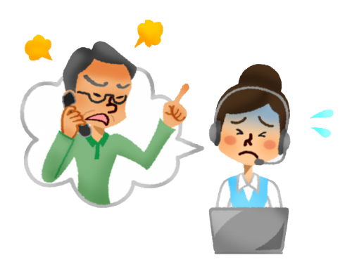
GỢI Ý XỬ LÍ TÌNH HUỐNG
Khi nhận được phàn nàn của khách hàng về sản phẩm, Nhi nên lắng nghe khách hàng trước để hiểu rõ vấn đề.
Sau đó, Nhi cần nhanh chóng giải quyết vấn đề một cách lịch sự và chuyên nghiệp, tìm cách đổi trả sản phẩm hoặc sửa chữa để khách hàng hài lòng.
Tình huống 3

Slide 25



KẾT LUẬN
Việc tham gia lao động trong gia đình sẽ giúp chúng ta rèn luyện được nhiều kĩ năng hữu ích, trưởng thành hơn và thấu hiểu được những lo toan, vất vả của người thân.

Slide 26
Hoạt động 6:
Tổ chức, sắp xếp hợp lí công việc gia đình

Slide 27

Nhiệm vụ 1: Trình bày cách em tổ chức, sắp xếp công việc trong gia đình hiện tại
Làm việc theo nhóm: Các em trình bày cách em tổ chức, sắp xếp công việc trong gia đình hiện tại theo gợi ý dưới đây
Hằng ngày, em tham gia những công việc gia đình cụ thể nào?
(sáng, trưa, chiều, tối)
Em sắp xếp và thực hiện những công việc đó như thế nào? (việc nào làm trước, sau; việc nào tự thực hiện/ cùng thực hiện với người khác;...)

Slide 28

GỢI Ý THAM KHẢO
Một số cách tổ chức, sắp xếp công việc trong gia đình
Lập danh sách tất cả các công việc
Xác định việc làm quan trọng
Đánh dấu những việc gấp
Sắp xếp thứ tự ưu tiên dựa trên mức độ quan trọng và khẩn cấp

Slide 29




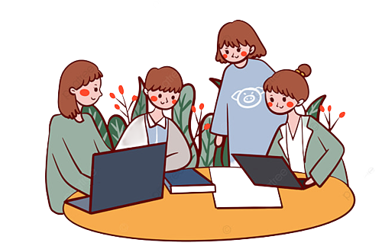
KẾT LUẬN
Nhận diện được cách tổ chức, sắp xếp công việc của bản thân thường xuyên sẽ giúp mỗi thành viên nhìn ra được những điểm chưa hợp lí để điều chỉnh sao cho phù hợp hơn

Slide 30
Nhiệm vụ 2: Nhận diện những điểm chưa hợp lí và điều chỉnh, sắp xếp lại công việc trong gia đình em một cách hợp lí hơn
HOẠT ĐỘNG NHÓM
Các em thảo luận với nhau và nhận diện những điểm chưa hợp lí và điều chỉnh, sắp xếp lại công việc trong gia đình em một cách hợp lí hơn theo gợi ý tham khảo dưới đây

Slide 31

GỢI Ý THAM KHẢO
Đặt thứ tự ưu tiên cho các công việc (việc quan trọng hoặc việc gấp thì cần làm trước)
Quản lý thời gian hiệu quả (phân phối thời gian hợp lý cho từng loại công việc khác nhau, tùy thuộc vào mức độ quan trọng của công việc).

Slide 32
GỢI Ý THAM KHẢO
Phân chia công việc phù hợp với thời gian biểu và khả năng thực hiện của từng thành viên gia đình
Luôn quan tâm và ưu tiên việc chăm sóc, giúp đỡ người già, trẻ em, người có sức khoẻ yếu trong gia đình

Slide 33
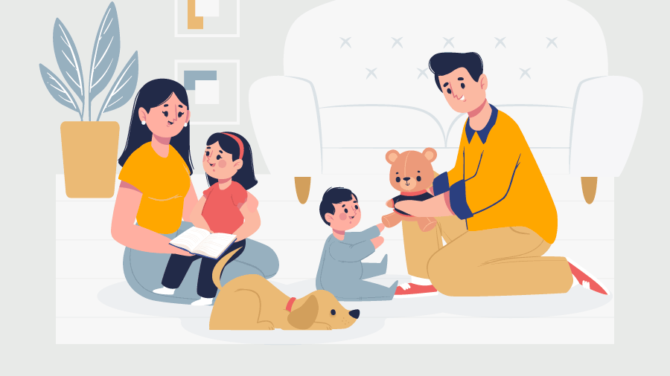
KẾT LUẬN
Khi nhận diện được những điểm chưa phù hợp, mỗi người trong gia đình cần điều chỉnh, sắp xếp lại công việc, thời gian thực hiện một cách hợp lí hơn để đảm bảo nhịp sống của gia đình.

Slide 34


Nhiệm vụ 3: Chia sẻ kết quả với các bạn và khuyến khích mọi người cùng thực hiện
Các em hãy chia sẻ với cả lớp về kết quả điều chỉnh, sắp xếp lại công việc trong gia đình và lí do điều chỉnh như vậy.

Slide 35


KẾT LUẬN
Tổ chức, sắp xếp hợp lí công việc gia đình không chỉ giúp chúng ta thực hiện công việc một cách hiệu quả hơn, mà còn giúp rèn luyện các kĩ năng lao động, quản lí thời gian, hợp tác, thương lượng,...

Slide 36
Hoạt động 7:
Lập kế hoạch chi tiêu phù hợp với thu nhập gia đình

Slide 37

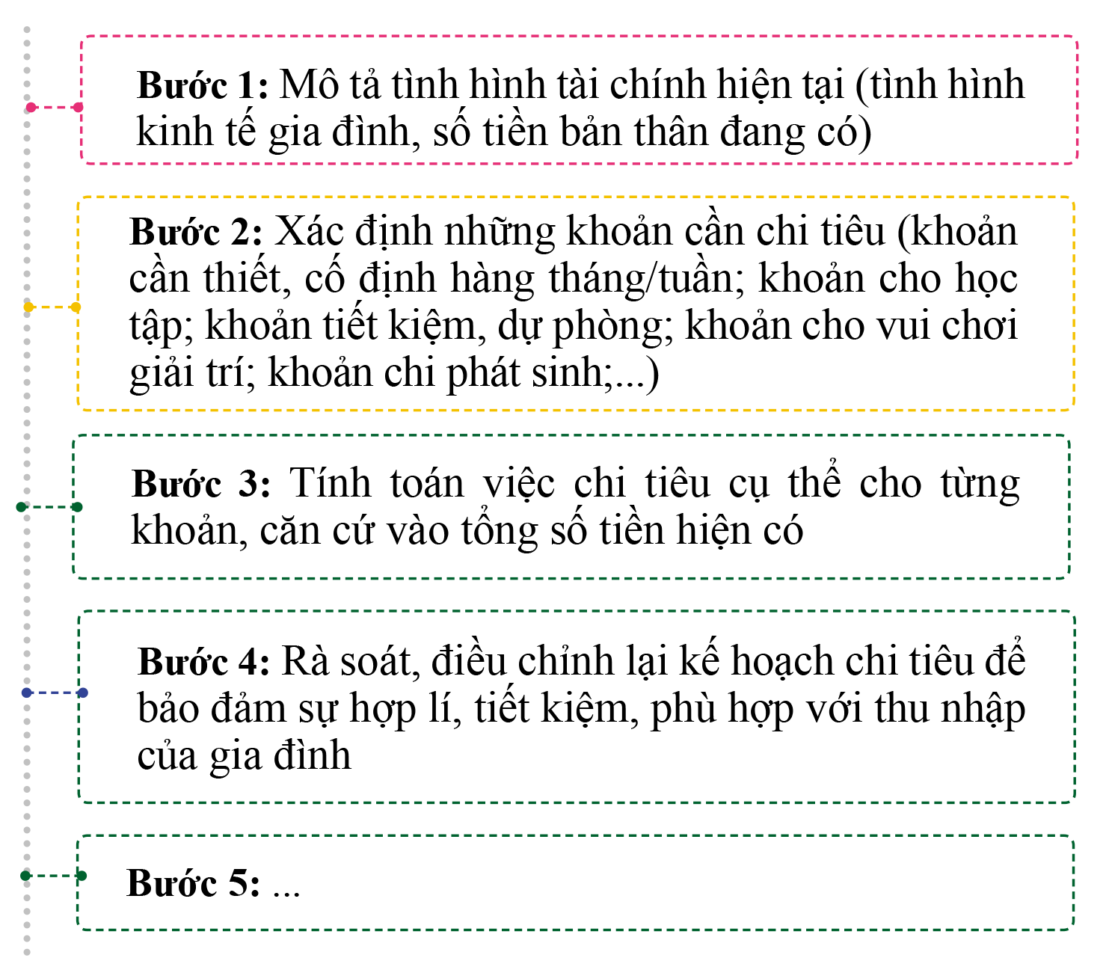
Nhiệm vụ 1: Thảo luận về các bước lập kế hoạch chi tiêu
LÀM VIỆC THEO NHÓM
Các em hãy thảo luận với bạn về các bước lập kế hoạch chi tiêu theo gợi ý sau:

Slide 38


HOẠT ĐỘNG NHÓM
Em đã bao giờ lập kế hoạch chi tiêu theo các bước này chưa? Nêu cụ thể cách em đã thực hiện
Sau khi thảo luận về các bước lập kế hoạch chi tiêu, các em trao đổi với bạn để trả lời những câu hỏi sau:
Theo em, bước nào quan trọng nhất? Bước nào khó nhất? Vì sao?

Slide 39


KẾT LUẬN
Học sinh cần thực hiện theo các bước để xác định và xây dựng kế hoạch chi tiêu phù hợp hơn.

Slide 40

Nhiệm vụ 2: Lập kế hoạch chi tiêu phù hợp với thu nhập gia đình và tiết kiệm tài chính
Các em tiến hành lập kế hoạch chi tiêu phù hợp với thu nhập gia đình và tiết kiệm tài chính.
Sau đó, viết kế hoạch lên giấy A4 hoặc A3 để trưng bày trước lớp.
Làm việc cá nhân

Slide 41
Gợi ý tham khảo: Kế hoạch chi tiêu cho gia đình có 4 người, thu nhập 24 triệu đồng/tháng
1. Thu nhập của gia đình 1 tháng | 24.000.000
2. Chi tiêu
Tiền ăn uống | 5.000.000
Tiền nhà | 0
Tiền điện, nước, điện thoại, internet | 1.200.000
Tiền vật dụng thiết yếu (bột giặt, sữa tắm, dầu ăn, hạt nêm,…) | 500.000
Tiền học 2 con | 5.000.000
Tiền đi lại | 800.000
Chi phí khác (giải trí, quần áo, quà tặng,…) | 3.000.000
Tổng chi: | 15.500.000
Tiết kiệm | 8.500.000

Slide 42
Nhiệm vụ 3: Nhận xét về kế hoạch chi tiêu của các bạn
Các em trưng bày những kế hoạch chi tiêu đã lập trên lớp và nhận xét, bình luận về kế hoạch của các bạn khác theo câu hỏi gợi ý dưới đây:
Bản kế hoạch nào thỏa mãn cả hai tiêu chí “phù hợp thu nhập gia đình” và “tiết kiệm tài chính”?
Em có ấn tượng với bản kế hoạch nào nhất? Vì sao?
Em học được điều gì từ hoạt động này?

Slide 43

KẾT LUẬN
Mặc dù chưa chính thức làm ra thu nhập, song chúng ta có thể luyện tập việc lập kế hoạch chi tiêu cá nhân để làm quen dần với công việc này.
Một kế hoạch chi tiêu hợp lí sẽ giúp chúng ta quản lí tài chính cá nhân hiệu quả, tiết kiệm cho bản thân và gia đình.

Slide 44
CẢM ƠN TẤT CẢ CÁC EM ĐÃ LẮNG NGHE BÀI HỌC HÔM NAY!

